Slide 1
딥러닝 구현 2020. 08. 07

Slide 2
목차
1. 다층화에 따른 문제
2. 문제해결방안
3. 붓꽃 품종 분류
4. 딥러닝 구현

Slide 3
다층화에 따른 문제

Slide 4
다층화에 따른 문제
국소 최적해 함정
과적합
장기간의 학습 시간

Slide 5
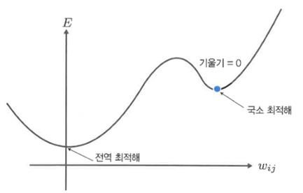
국소 최적해 함정
전역 최적해로 가지 못하고 국소 최적해에 빠지는 문제

Slide 6
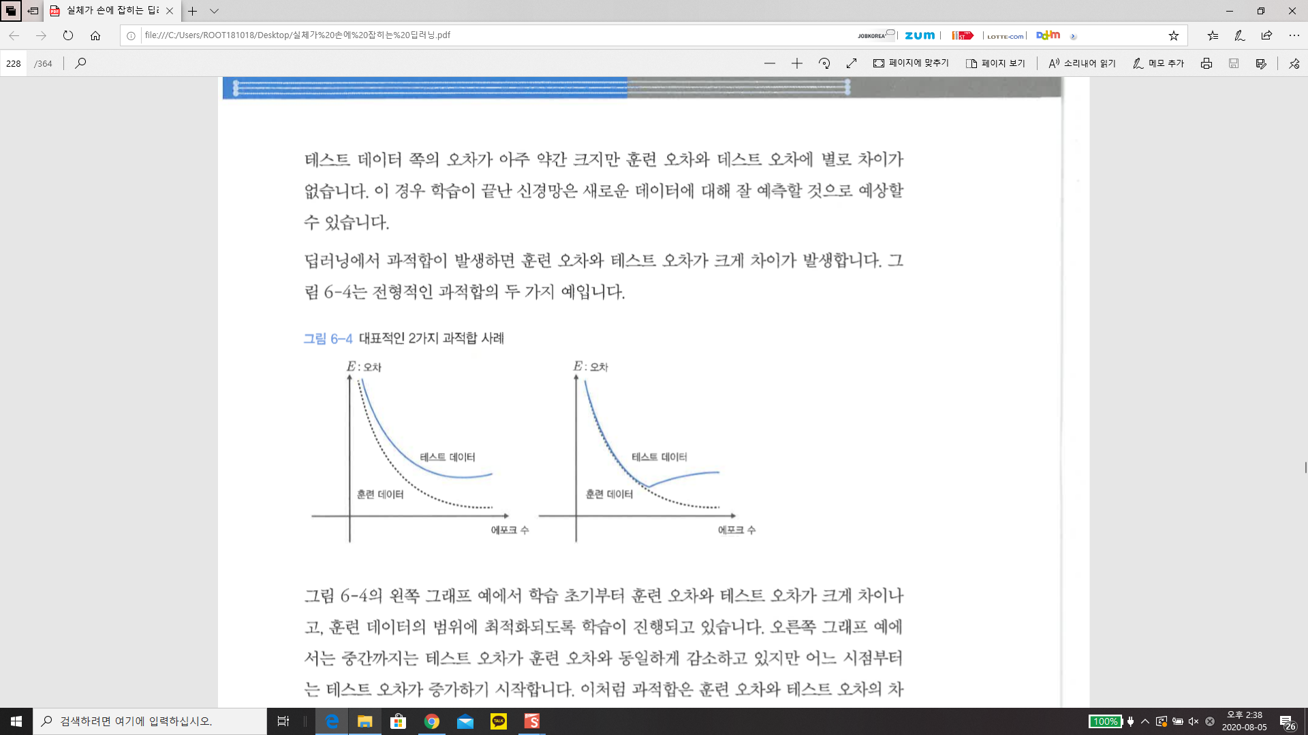
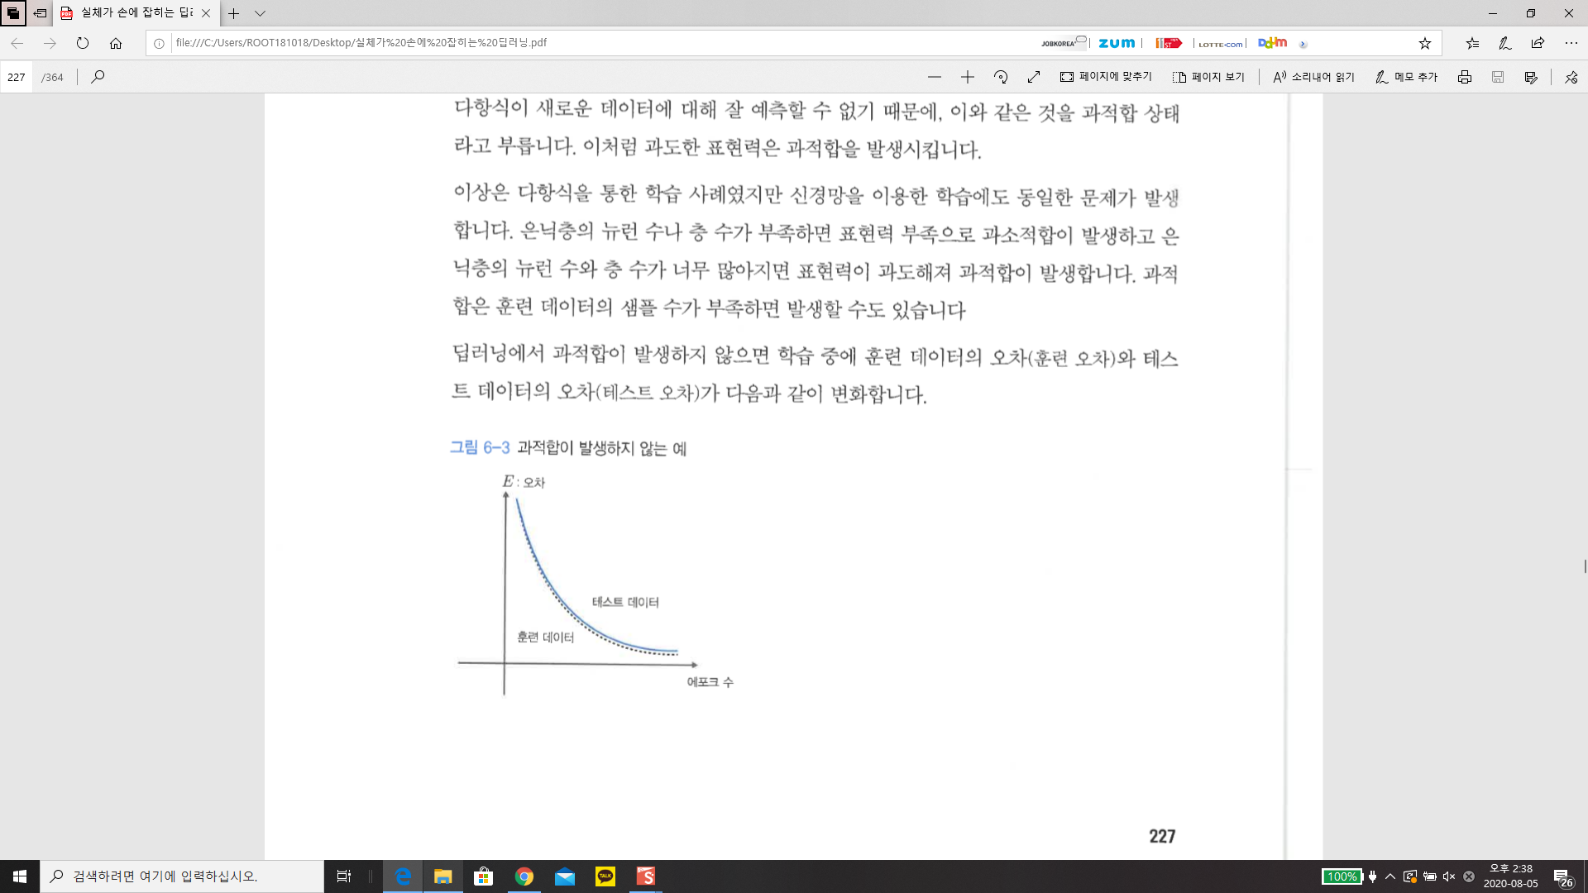
과적합
훈련 데이터에만 과하게 학습되어 새로운 데이터를
처리하지 못하는 문제
과적합이 발생하지 않음
과적합이 발생함

Slide 7
장기간의 학습 시간 문제
편향 / 가중치의 값이 너무 많아 장기간의 시간이 걸리는 문제
해결방안
CPU, GPU의 성능 향상
알고리즘의 발전
신경망 간소화

Slide 8
문제 해결 방안

Slide 9
문제 해결 방안
개요
하이퍼 파라미터 최적화
규제화
가중치와 편향 초깃값
조기 종료
데이터 확장
드롭아웃

Slide 10
하이퍼 파라미터 최적화
초기 파라미터들의 값을 신경망에 맞도록 최적화
설정해야 하는 파라미터 : 뉴런 수, 각 뉴런의 학습률 등

Slide 11
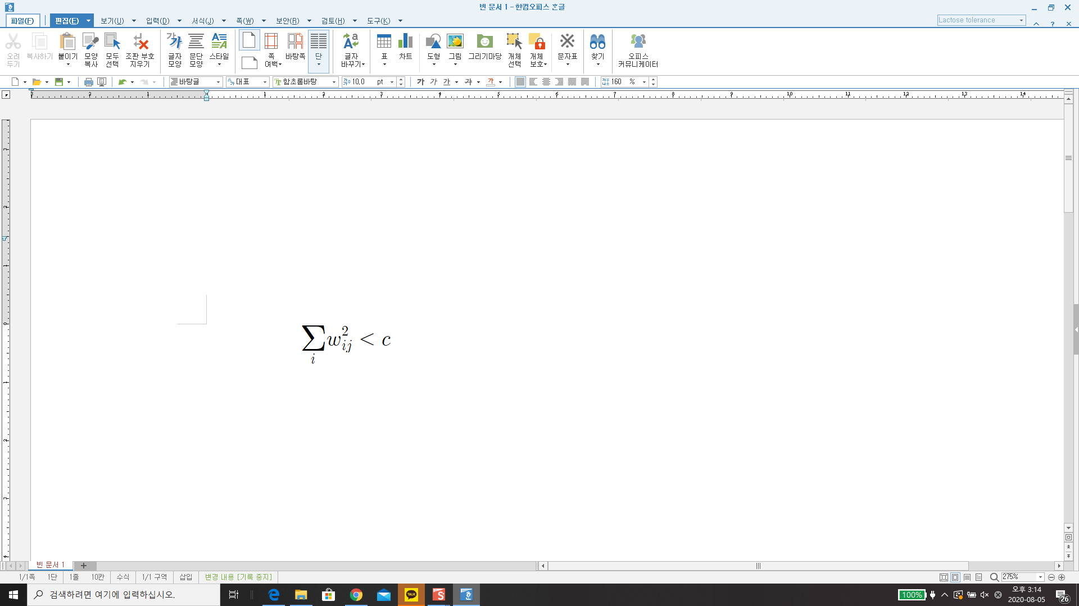

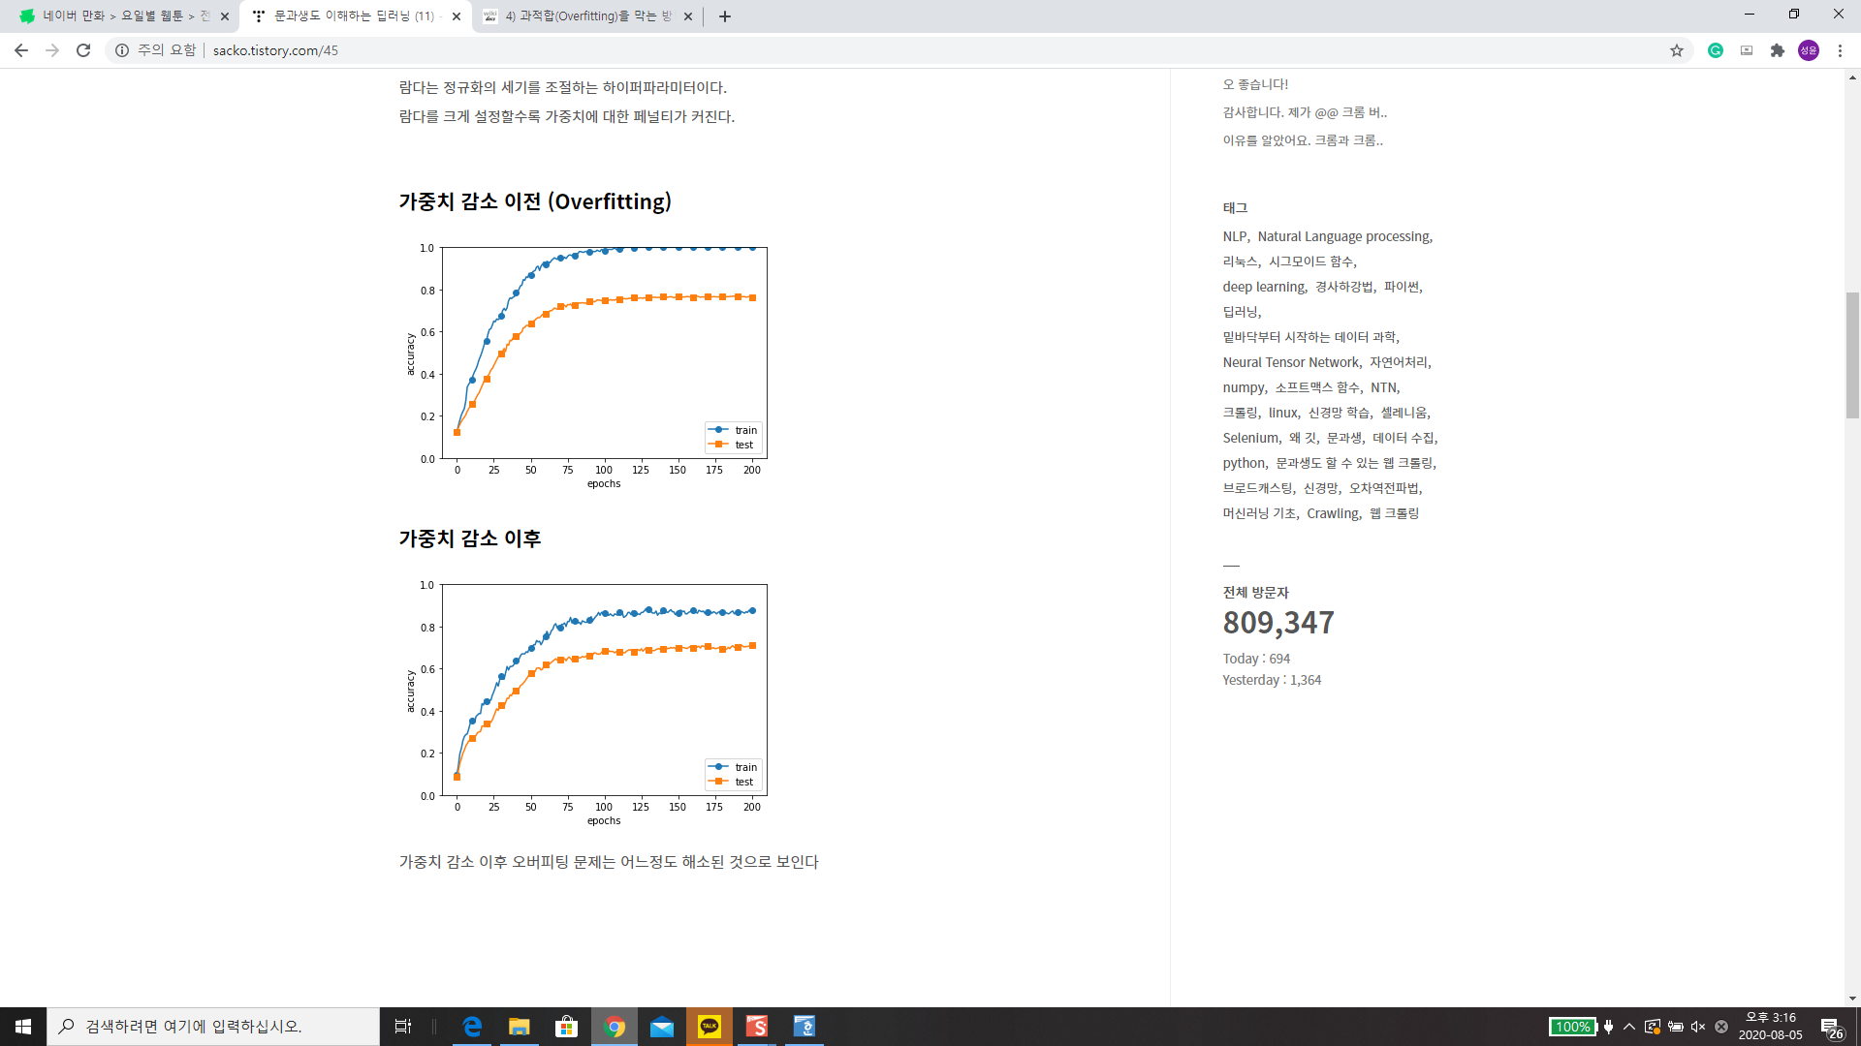
규제화
가중치를 제한을 둬서 극단적인 값이 되도록해
국소 최적해에 빠지는 것을 방지

Slide 12
가중치 초깃값
초깃값이 너무 크면 국소최적해 함정
초깃값이 0이면 신경망 표현력 삭제
평균이 0이고 표준편차가 0.01인 값으로
무작위 설정 추천

Slide 13
조기 종료
학습을 도중에 중단 시킴
(오차가 줄지 않고 과적합이 발생한 경우)
경우에 따라 문제가 발생하다가 해결될 수도
있으니 신중하게 결정

Slide 14
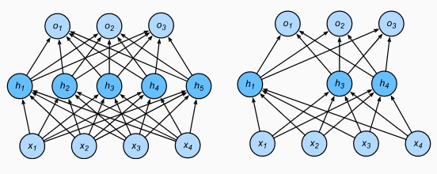
드롭 아웃
출력층 이외의 뉴런들을 일정한 확률로 무작위
삭제하는 방법
적은 계산량으로 성능향상
규모가 작아져도 자동으로 여러 모형을 조합해 표현력은 유지

Slide 15
붓꽃 품종 분류

Slide 16
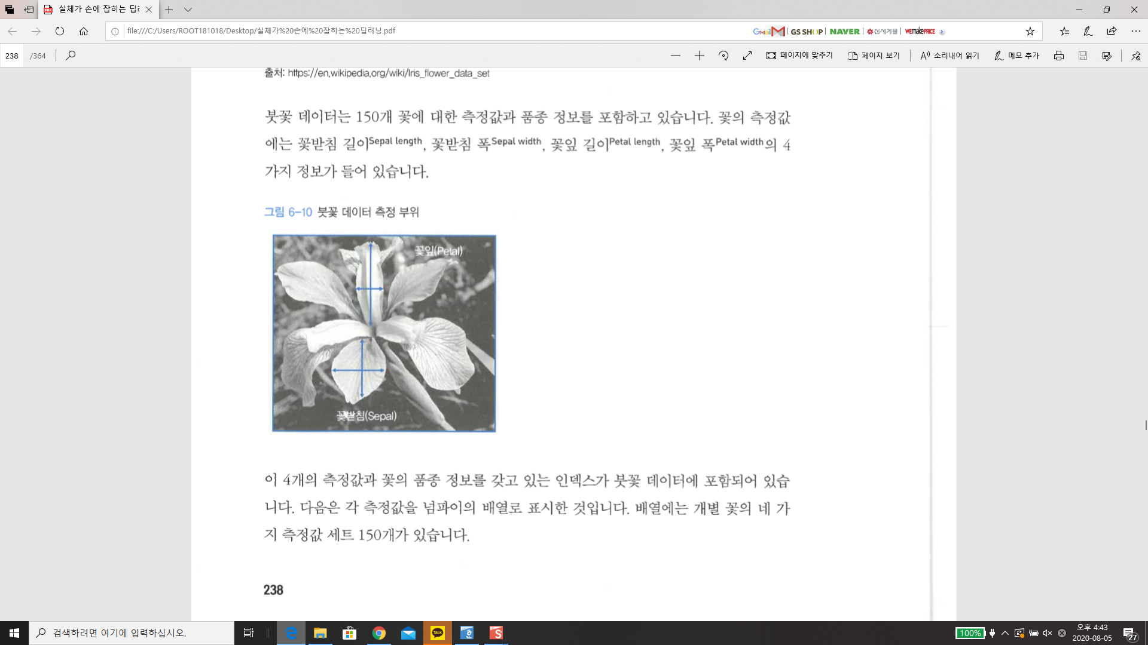
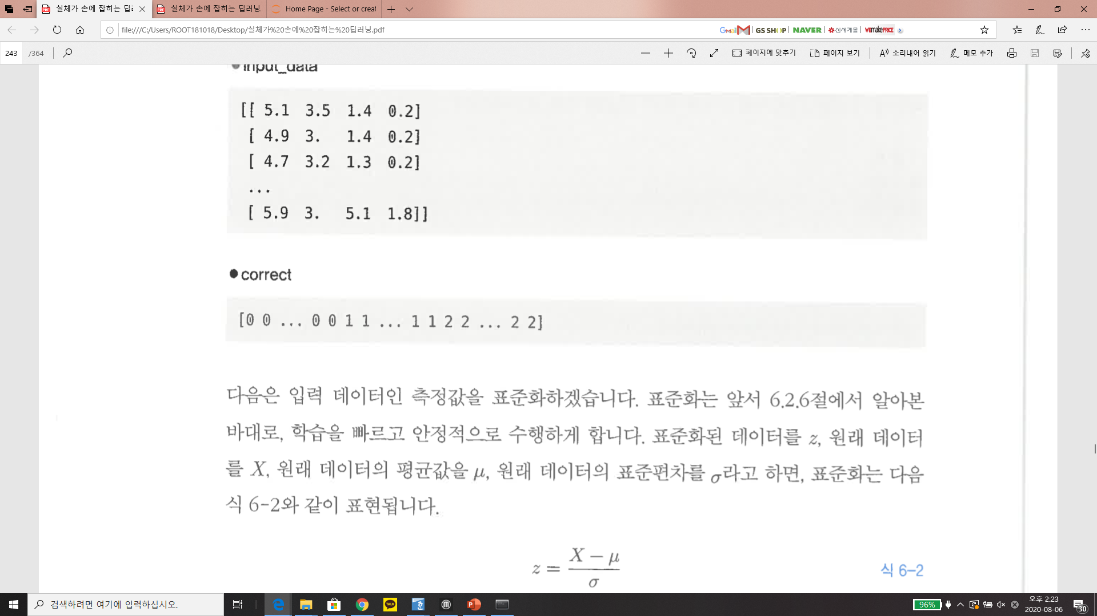
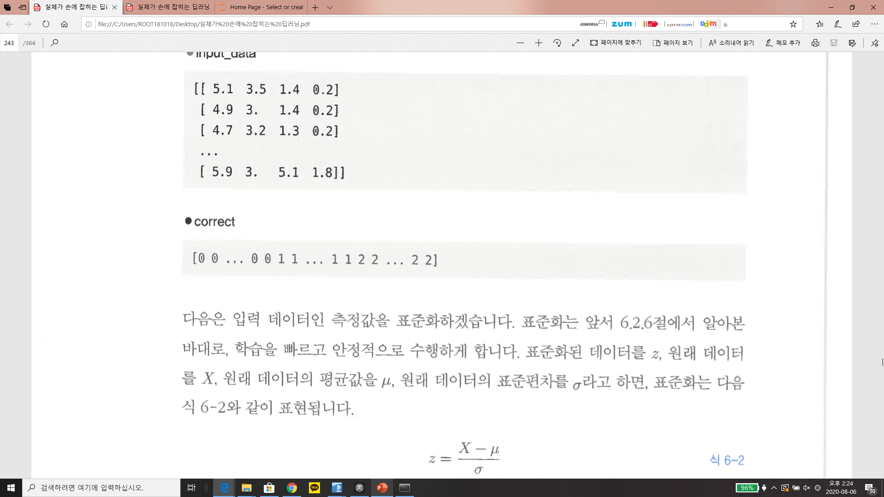
붓꽃 품종 분류
http://archive.ics.uci.edu/ml/datasets/iris
로 붓꽃 데이터 다운로드
꽃받침길이, 꽃받침 폭
꽃잎 길이, 꽃잎 폭
(배열로 저장)
측정값
품종 인덱스(정답)

Slide 17
신경망 구성
입력층
은닉층
은닉층
출력층

Slide 18
학습에 관련된 각 설정
은닉층의 활성화 함수 : ReLU 함수
출력층의 활성화 함수 : 소프트맥스 함수
손실 함수 : 교차 엔트로피 오차
최적화 알고리즘 : 확률적 경사 하강법
배치 사이즈 : 8
입력층의 뉴런수 : 4
은닉층의 뉴런수 : 25
출력층의 뉴런수 : 3
sample 수 = 75(150/2)
1에포크당 수정 횟수 = 75/8=9

Slide 19
딥러닝 구현

Slide 20
딥러닝 구현
데이터 입력과 전처리
각 층의 구현
신경망 구축
미니 배치법으로 학습
정답률 측정

Slide 21
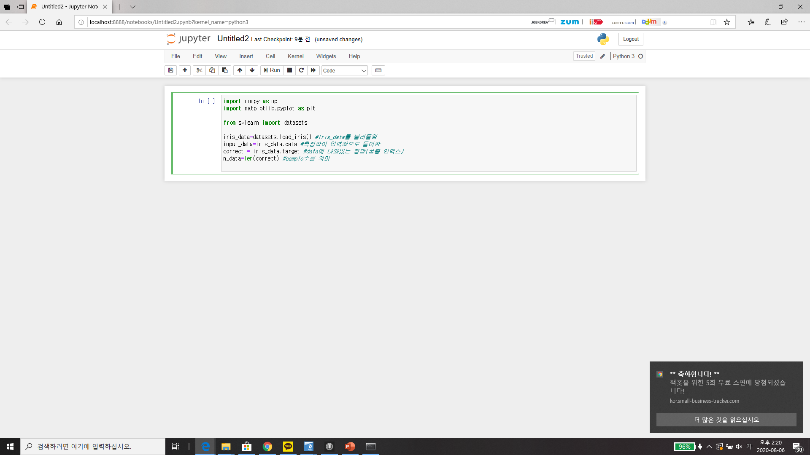
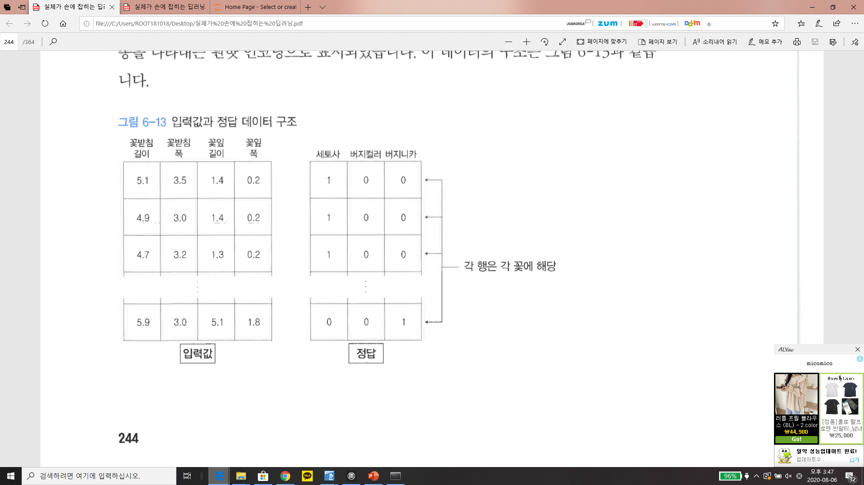
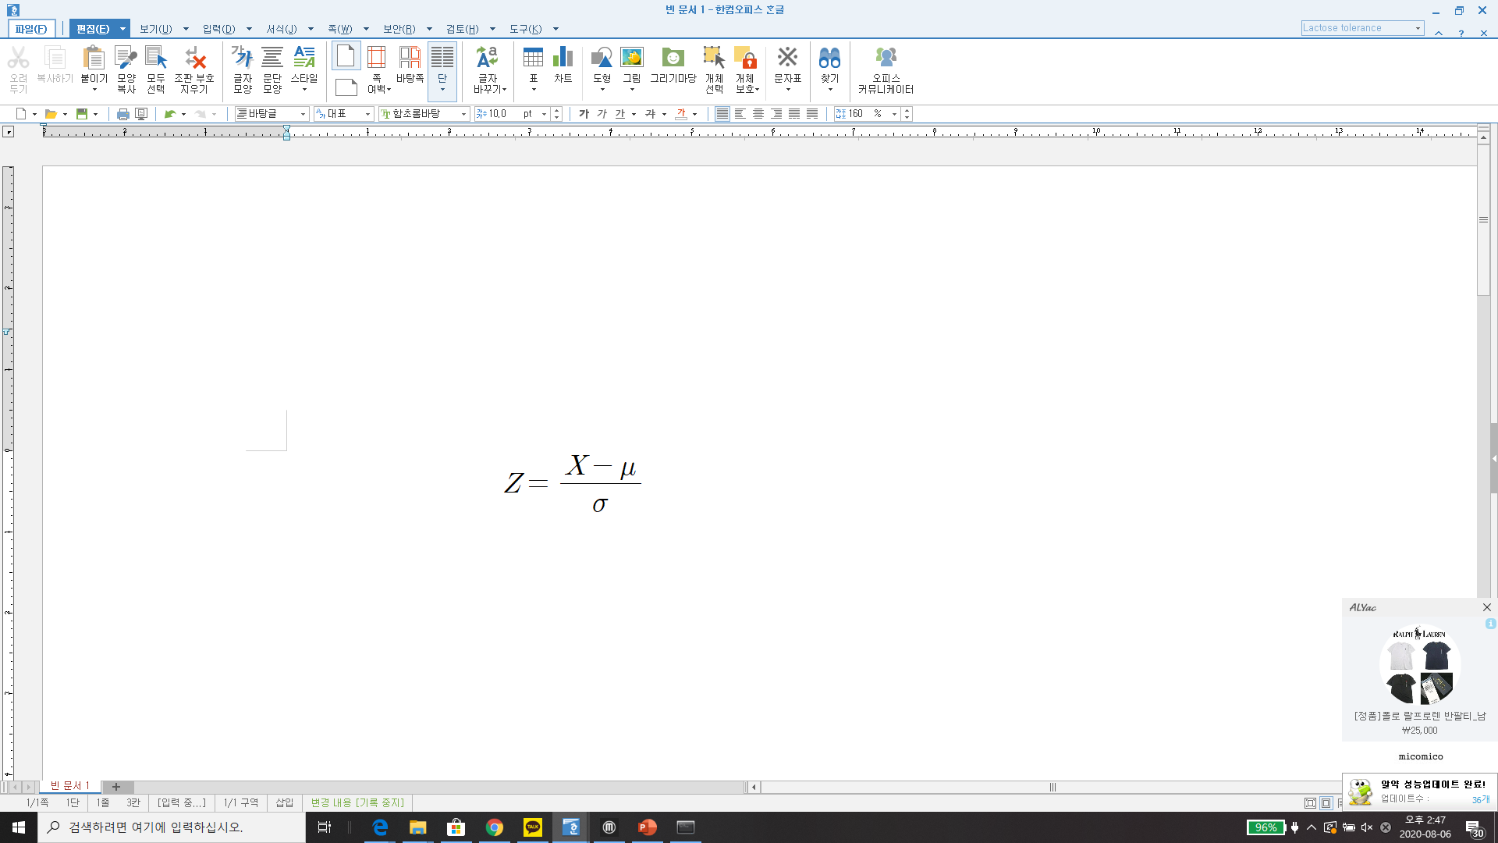
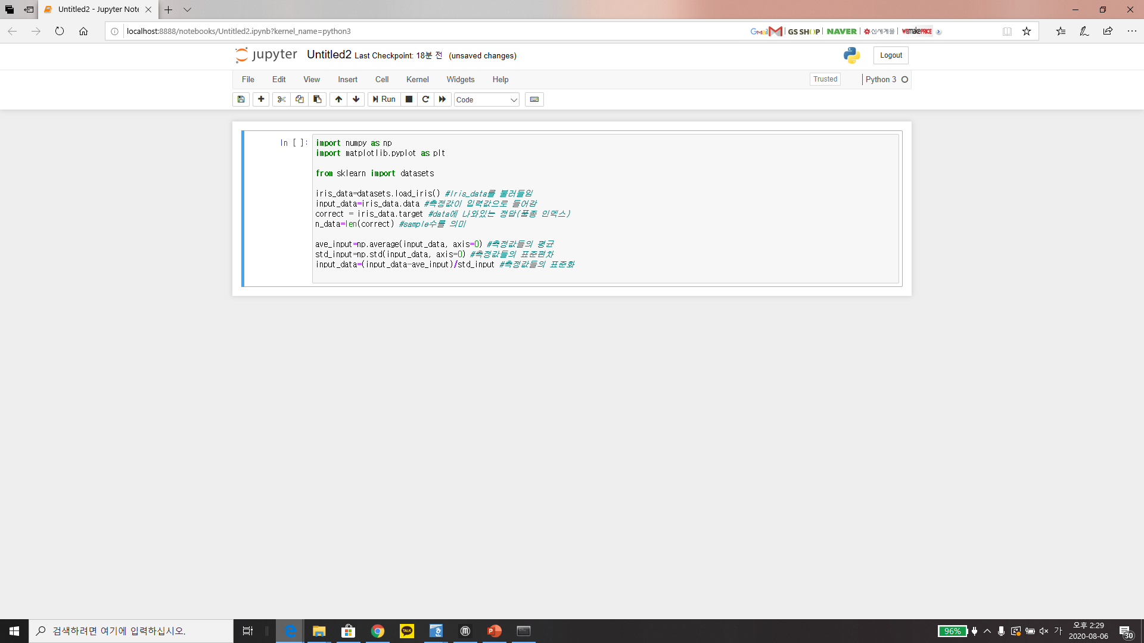
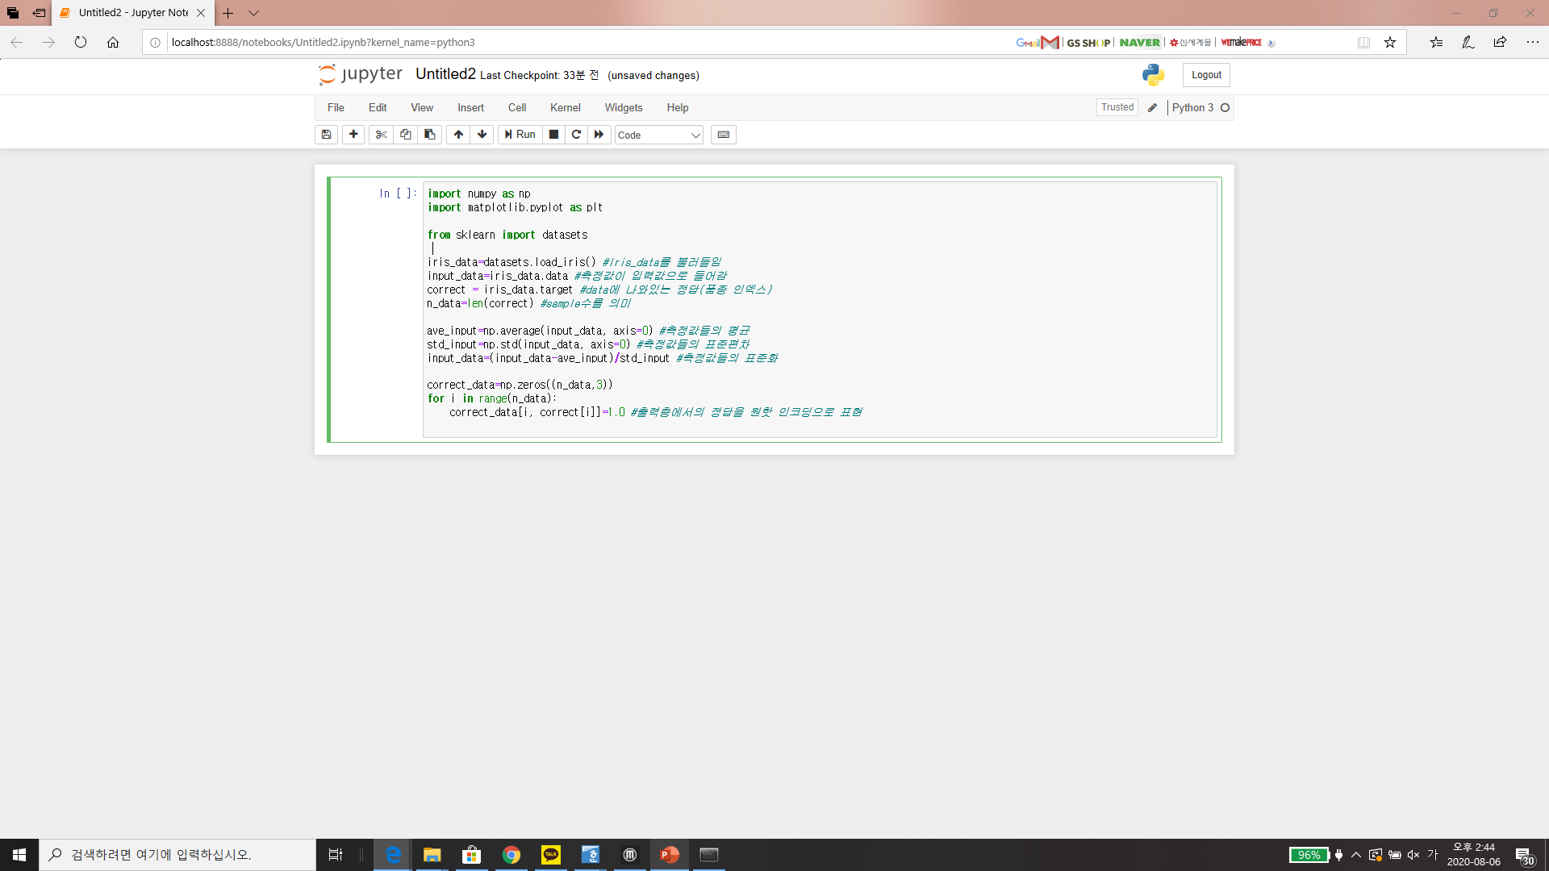
딥러닝 구현
데이터 입력과 전처리
출력층의 뉴런이 3개이므로 n * 3 size이다
[1,0,0]-세토사
[0,1,0]-버지컬러
[0,0,1]-버지니카

Slide 22
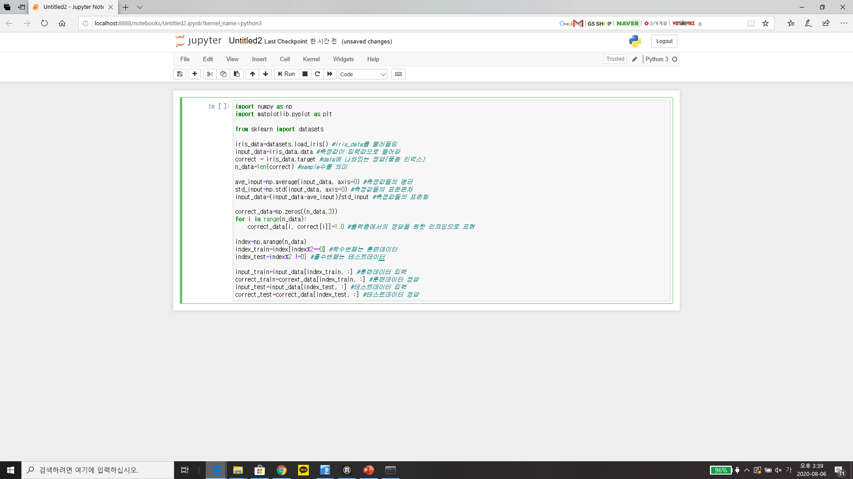
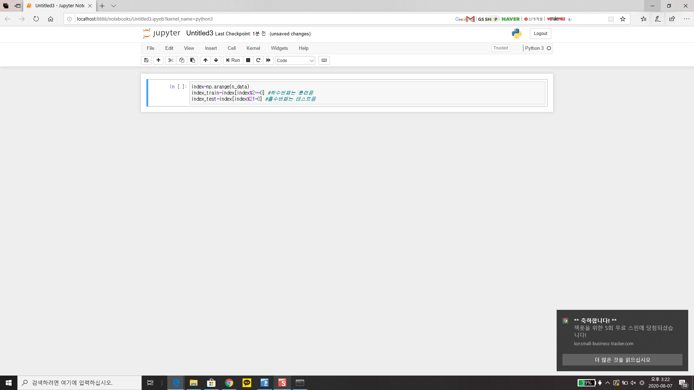
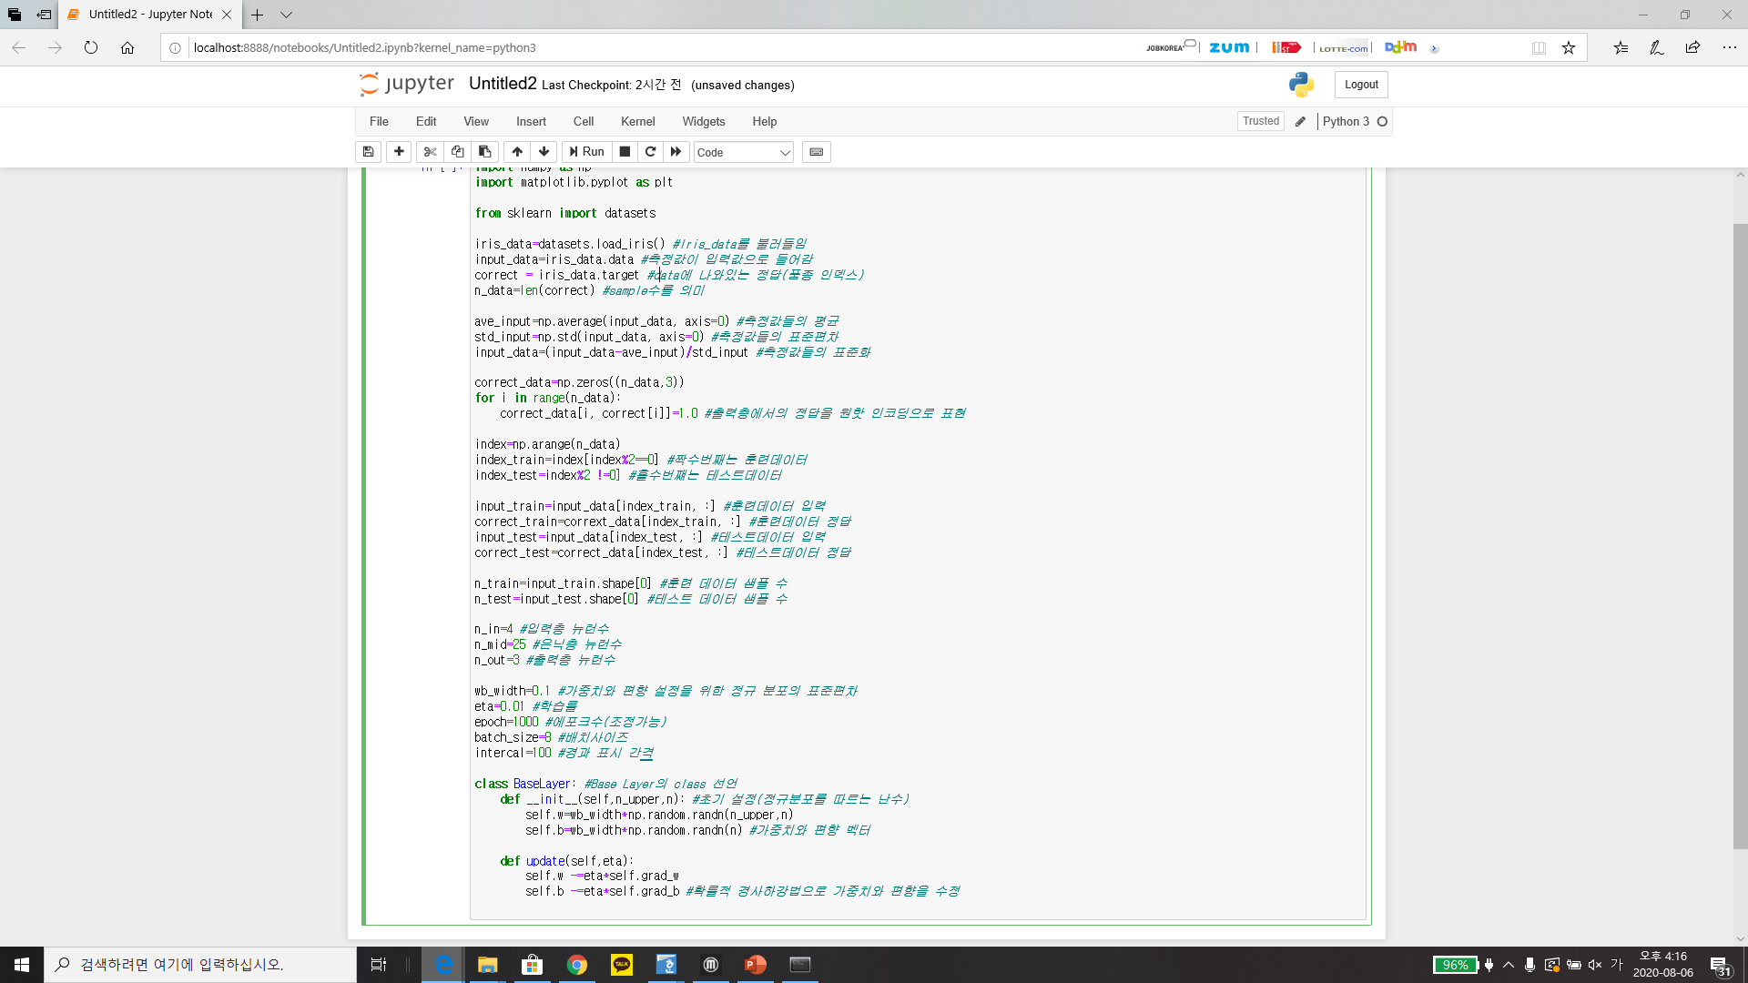
딥러닝 구현
데이터 입력과 전처리
슬라이싱을 통해서 훈련, 테스트 데이터를 선언
신경망에 맞는 파라미터 값으로 설정

Slide 23
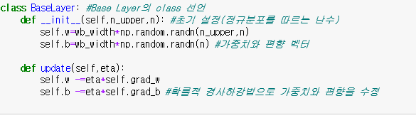
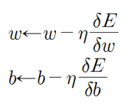
딥러닝 구현
각 층의 구현(class를 통해서 구현)
각층에 공통적으로 사용하는 함수를 class로 선언
확률적 경사 하강법

Slide 24
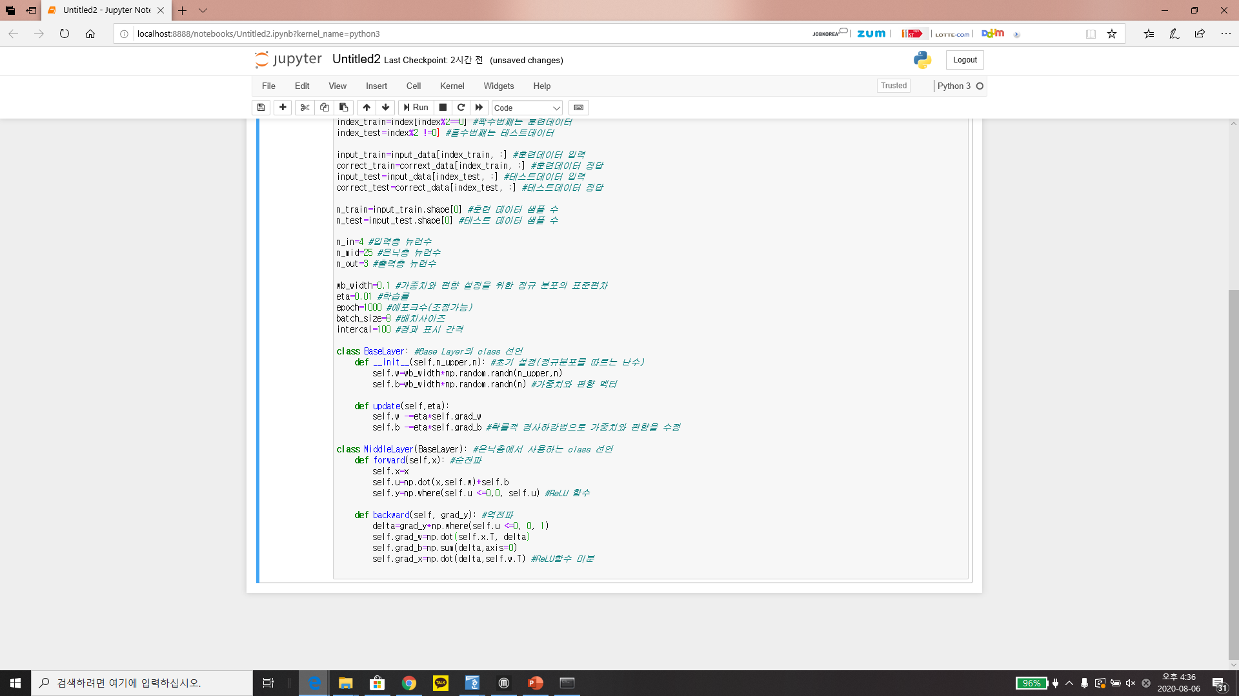
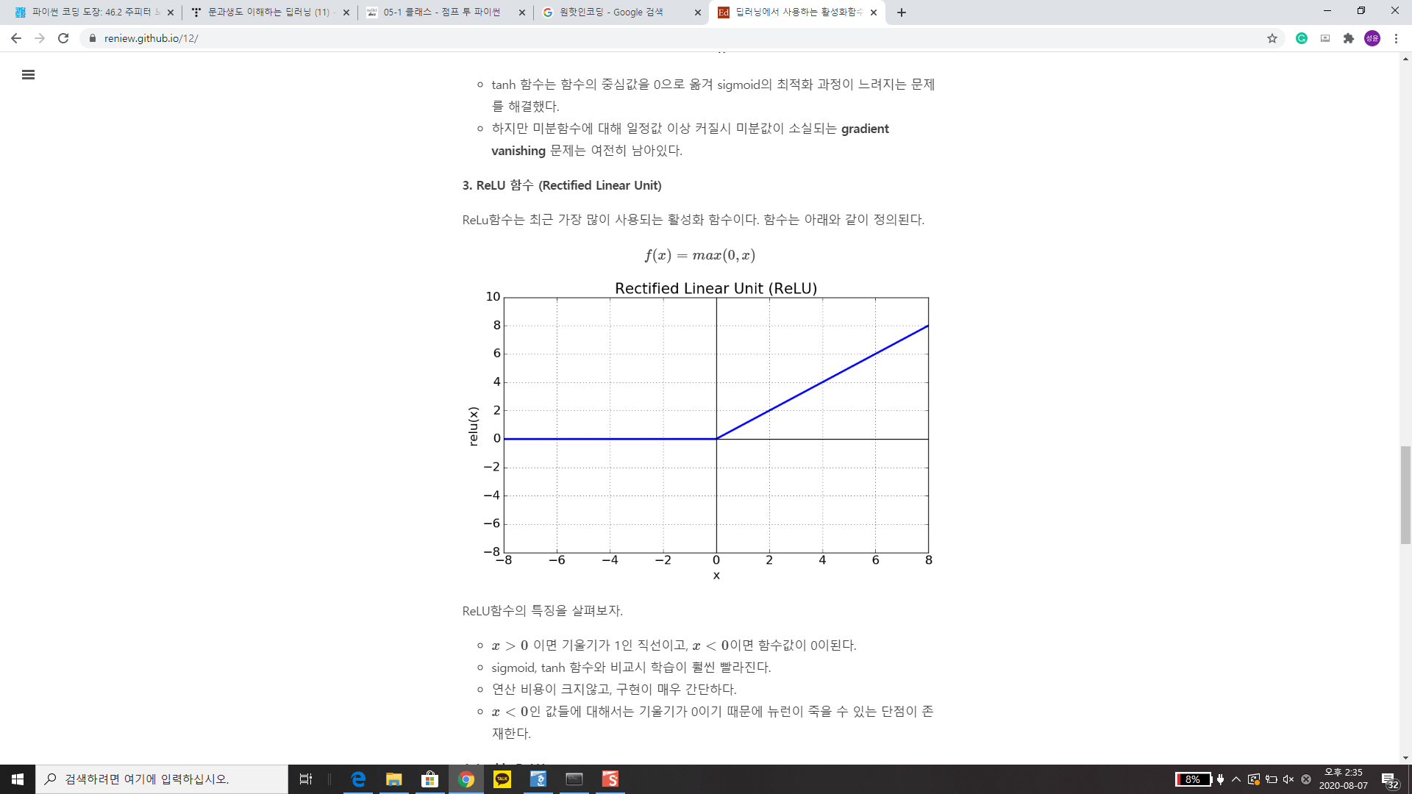
딥러닝 구현
은닉층 구현
ReLU함수 특징
sigmoid, tanh 함수에 비해 학습이 빠르다
u<0인 구간에서 뉴런이 죽는다

Slide 25
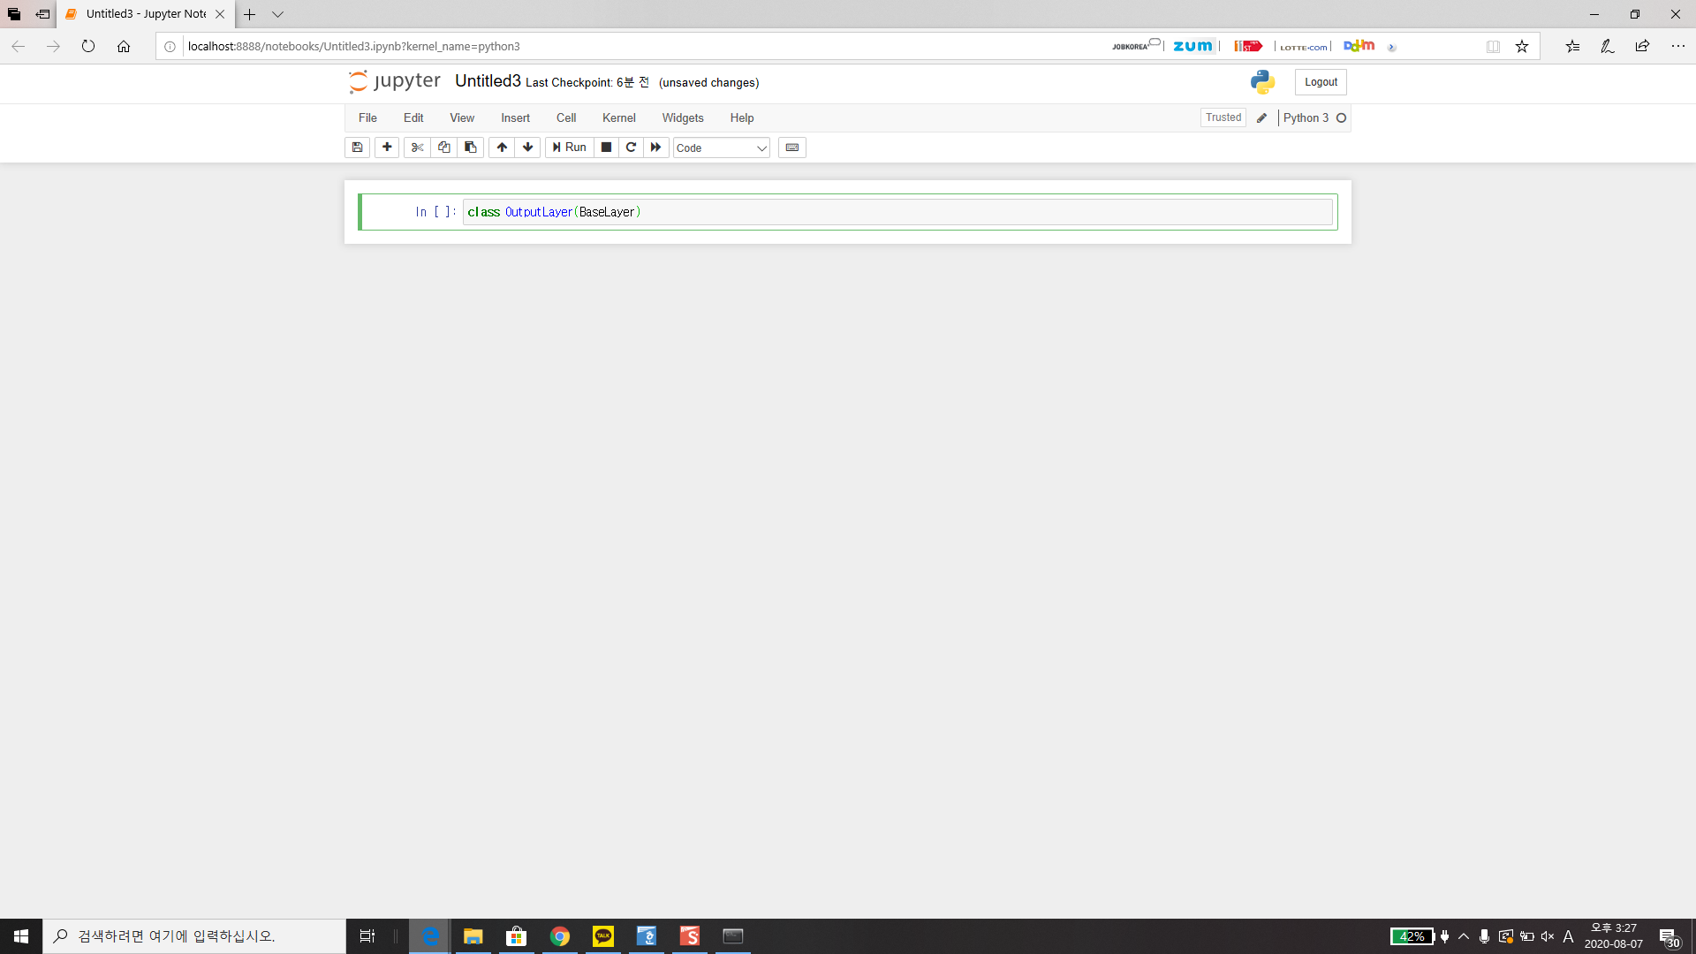
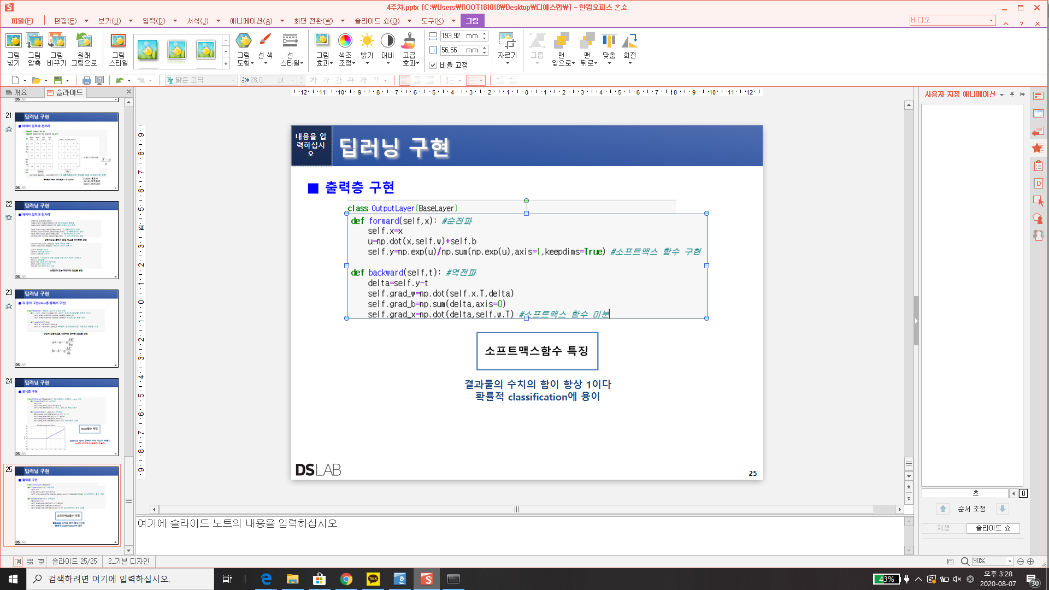
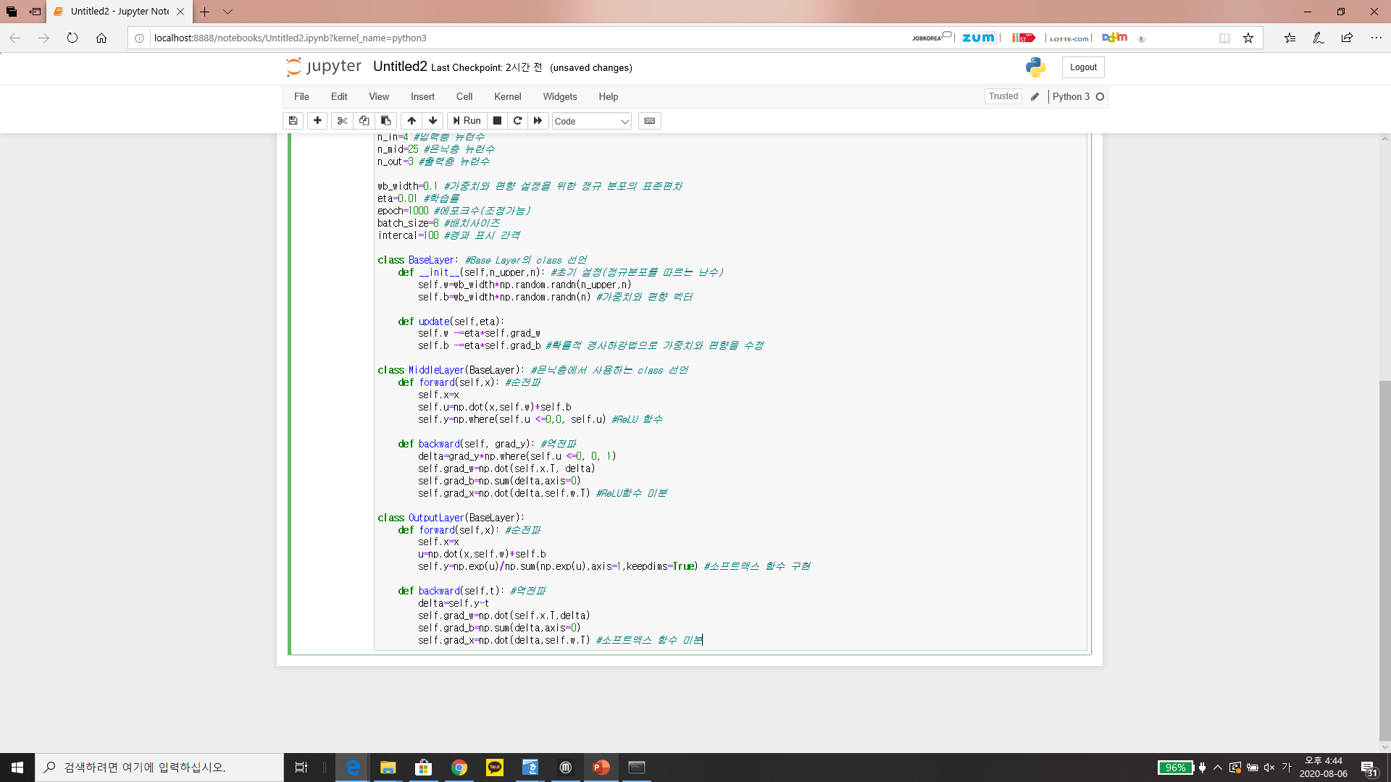
딥러닝 구현
출력층 구현
소프트맥스함수 특징
결과물의 수치의 합이 항상 1이다
확률적 classification에 용이

